Slide 1
体格检查
——腹部检查
健康评估
护理学实验室

Slide 2
实验目的和要求
1. 掌握腹部视诊、触诊、叩诊、听诊的检查方法。
2. 熟悉腹部分区与腹腔脏器对应关系。
3. 了解腹部体格检查正常体征与异常体征的临床意义。

Slide 3

腹部在哪？
腹部：位于胸部与骨盆之间，上起横膈，下至骨盆入口，前面及侧面为腹壁，后面为脊柱与腰肌。主要由腹壁、腹腔和腹腔脏器组成。

Slide 4
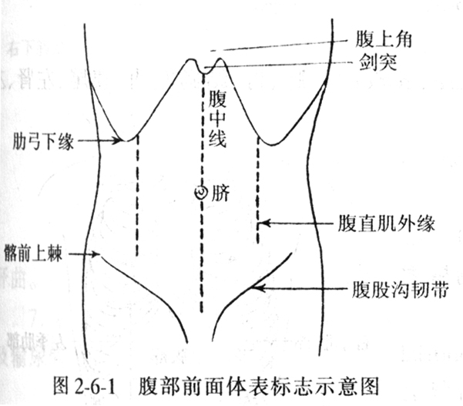

一、腹部体表标志及分区
肋弓下缘
剑突
腹上角
脐
髂前上棘
腹直肌外缘
腹中线
腹股沟韧带
耻骨联合
肋脊角

Slide 5
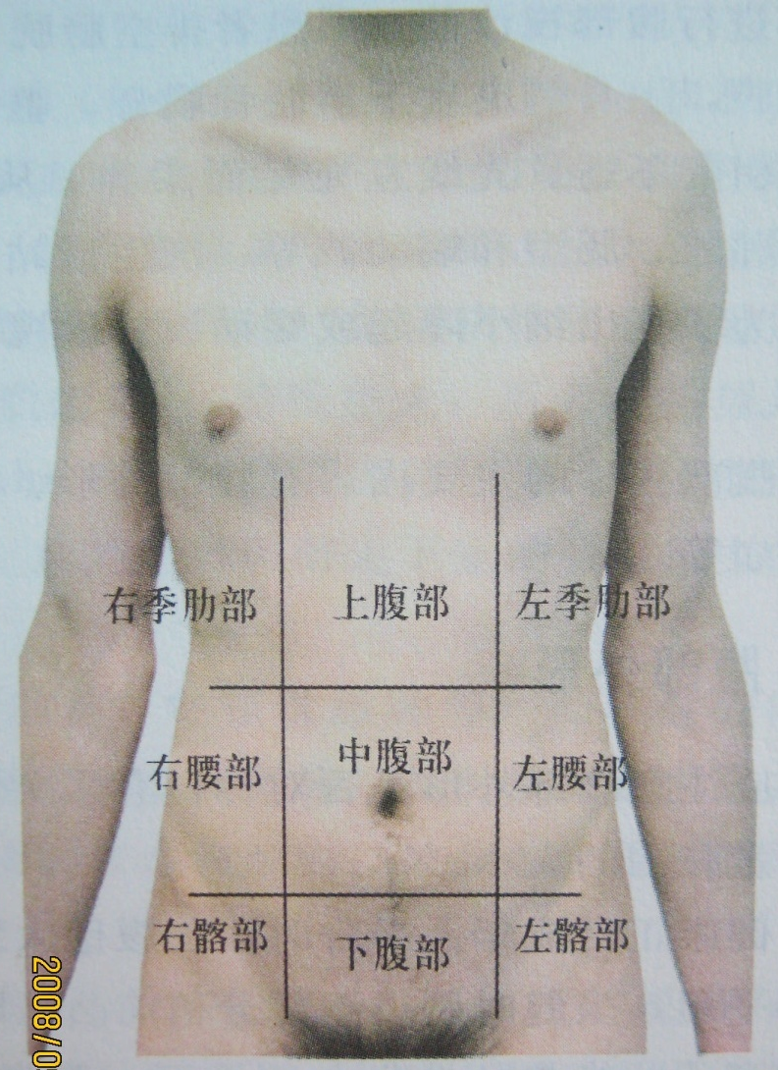
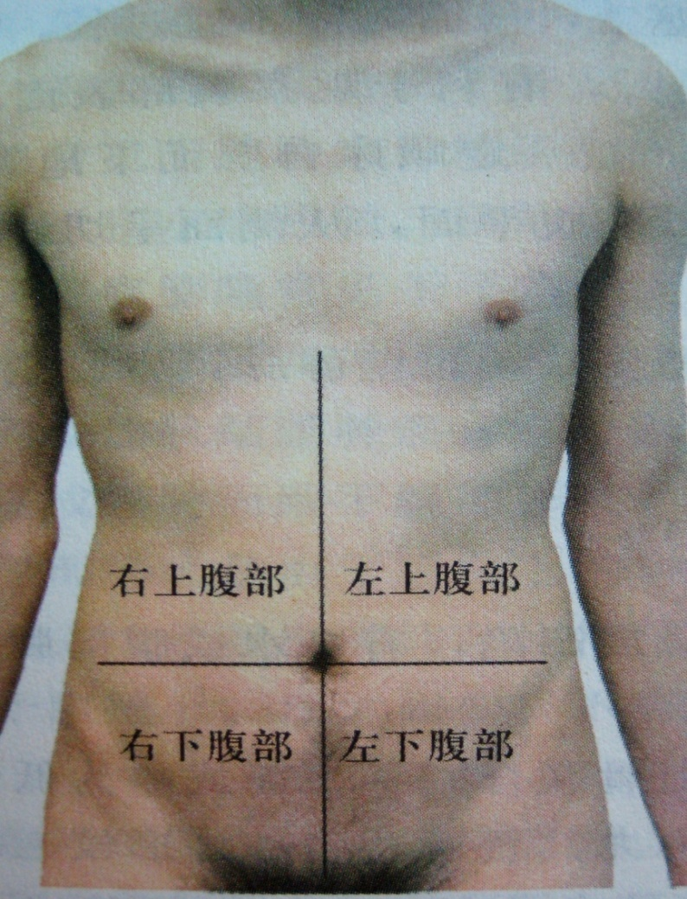
一、腹部体表标志及分区
四区分法
九区分法

Slide 6
腹部体格检查检查准备：
——环境：安静、安全、自然光线、侧面光线、
室内温暖。
——检查者：服装整洁、干净,洗手后，站于受
检者右侧。
——物品准备：直尺、软尺、听诊器等。

Slide 7
腹部体格检查检查准备：
——病人的准备：取仰卧位，小枕置于头下，
使双腿弯曲腹肌松弛。嘱病人解小便，
排空膀胱正确暴露腹部，从剑突到耻骨
联合。

Slide 8
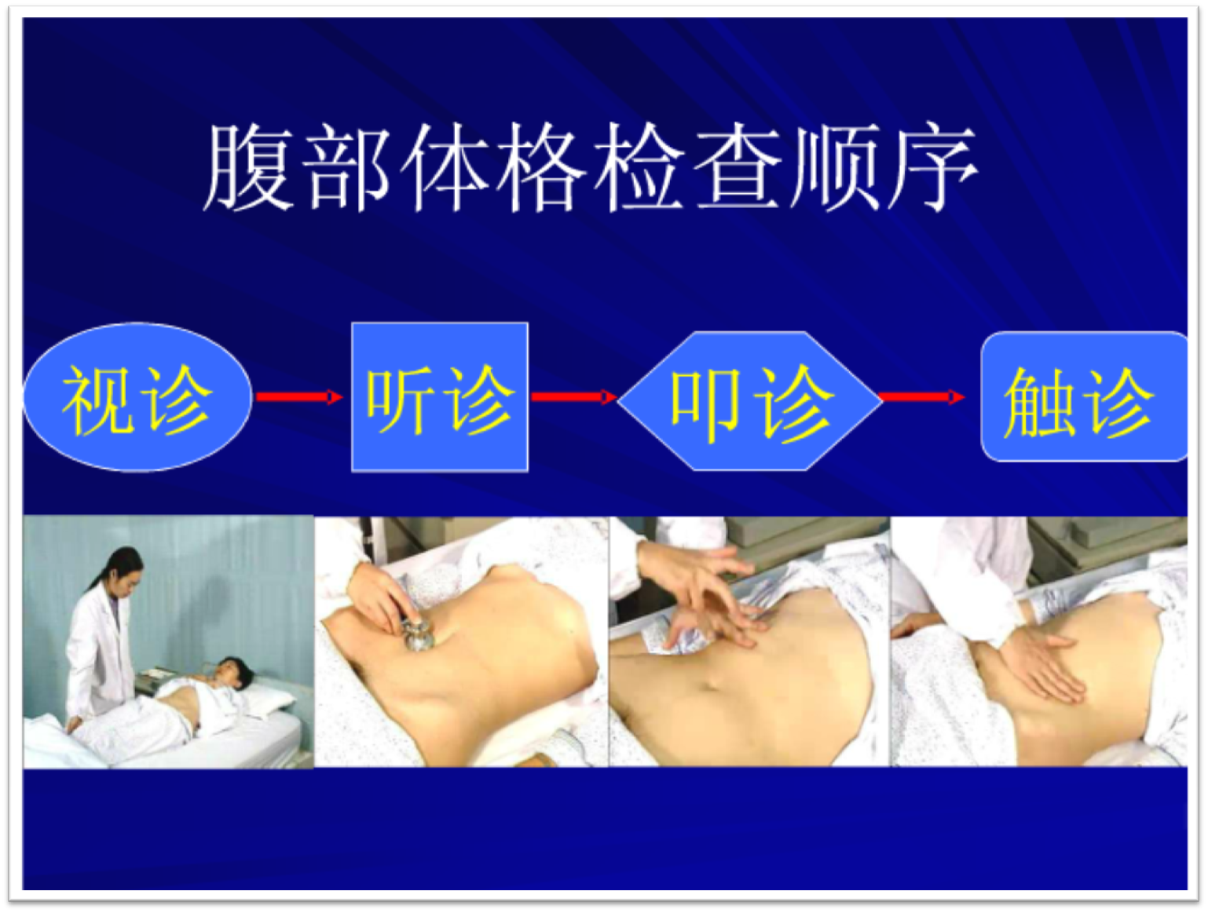
腹部体格检查顺序

Slide 9

腹部体格检查内容
（一）视诊
1.腹部外形（平坦、饱满、低平）
腹部膨隆（全腹膨隆、局部膨隆）
腹部凹陷（全腹凹陷、局部凹陷）
2.呼吸运动
3.腹壁静脉

Slide 10
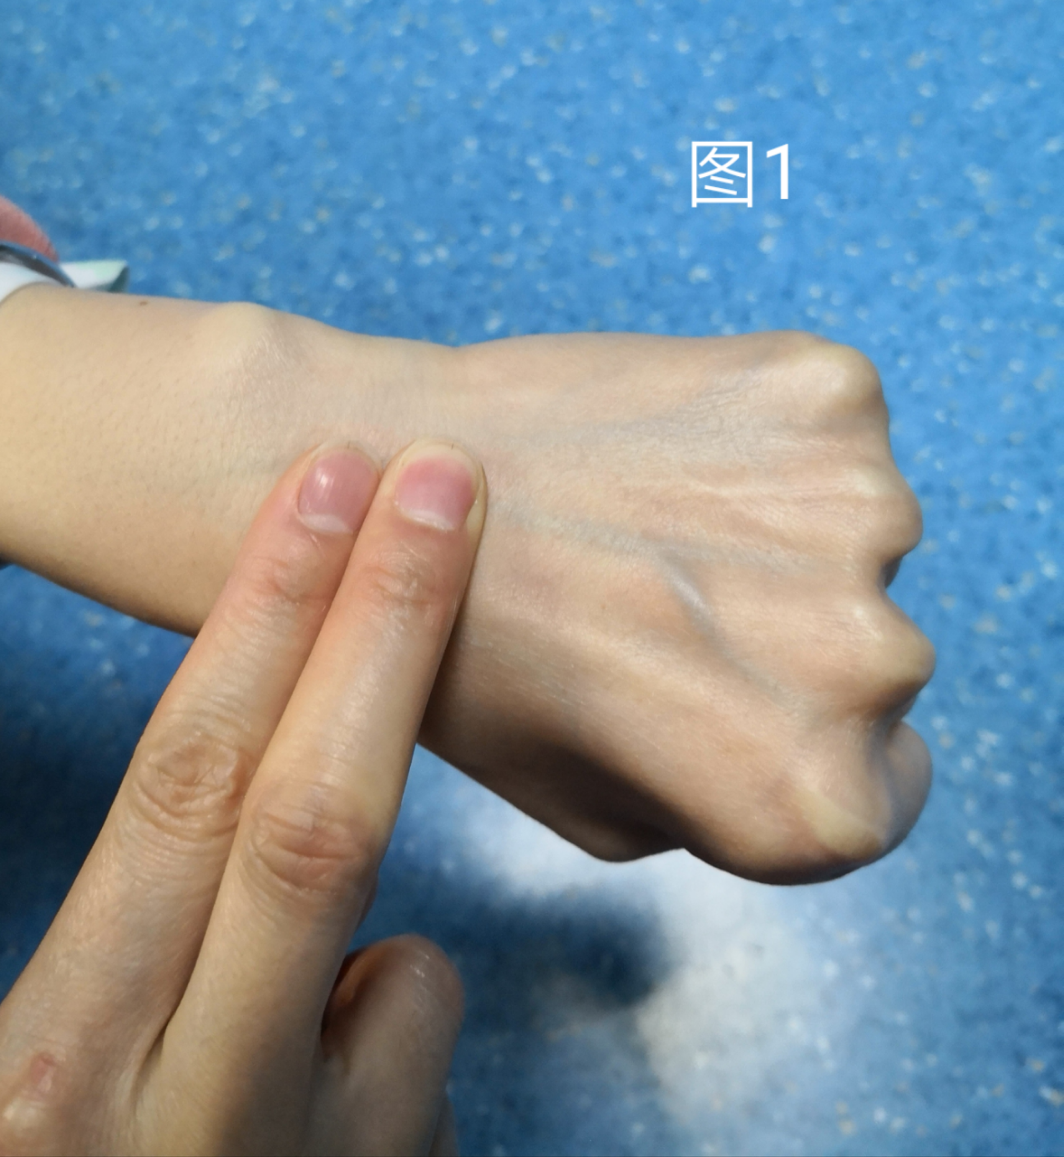
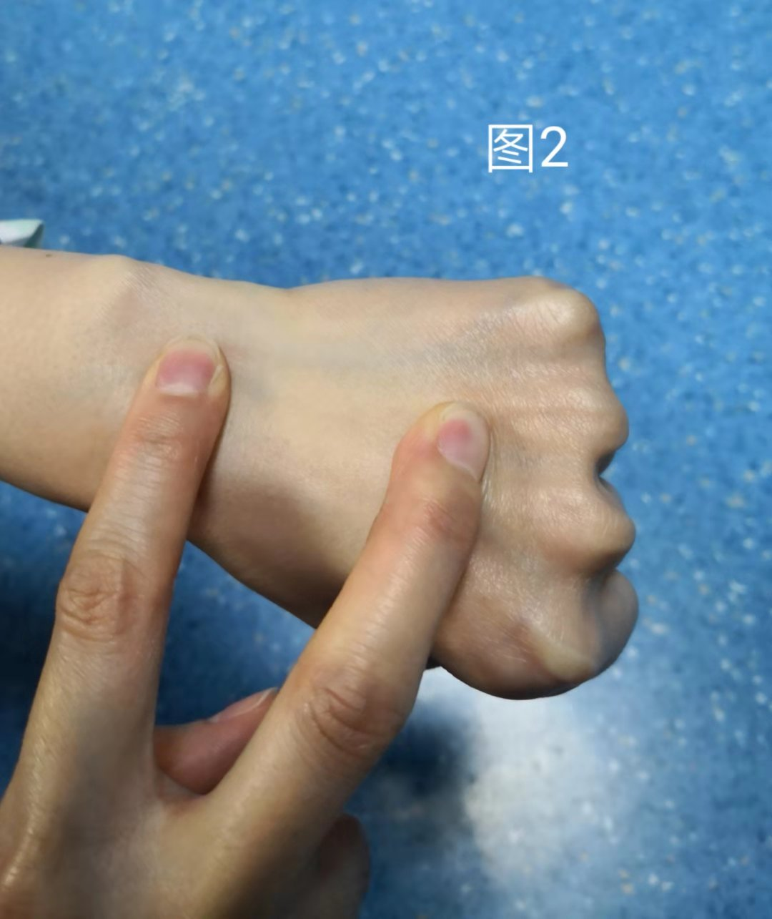
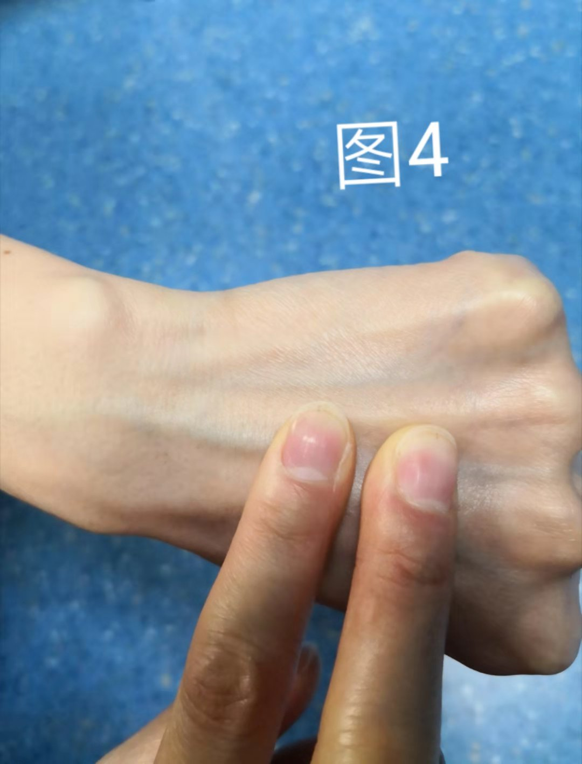
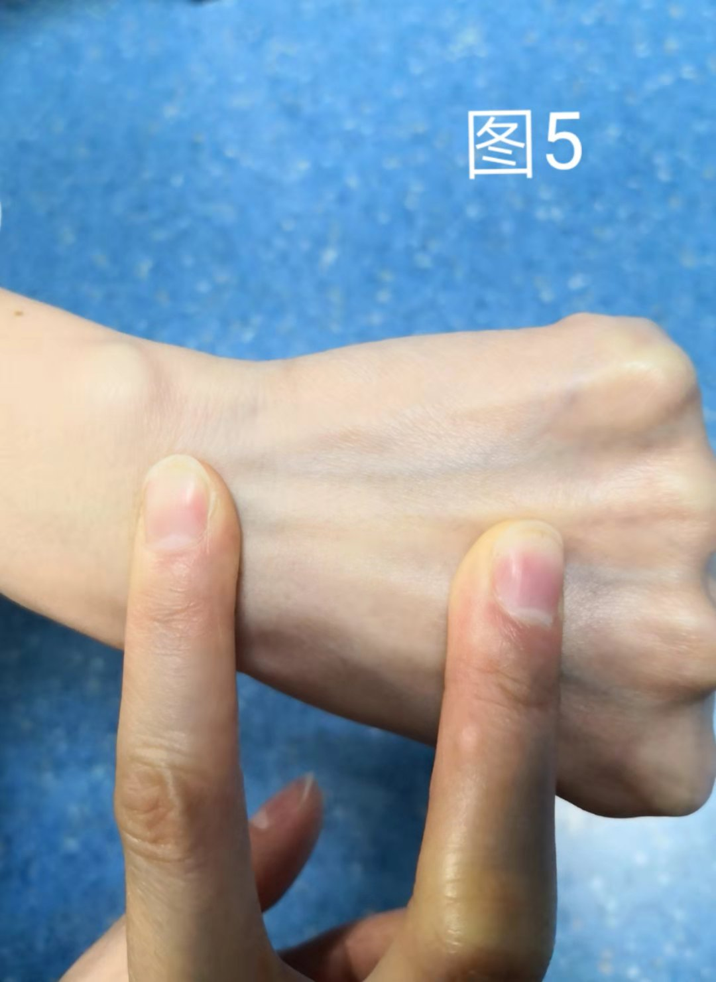
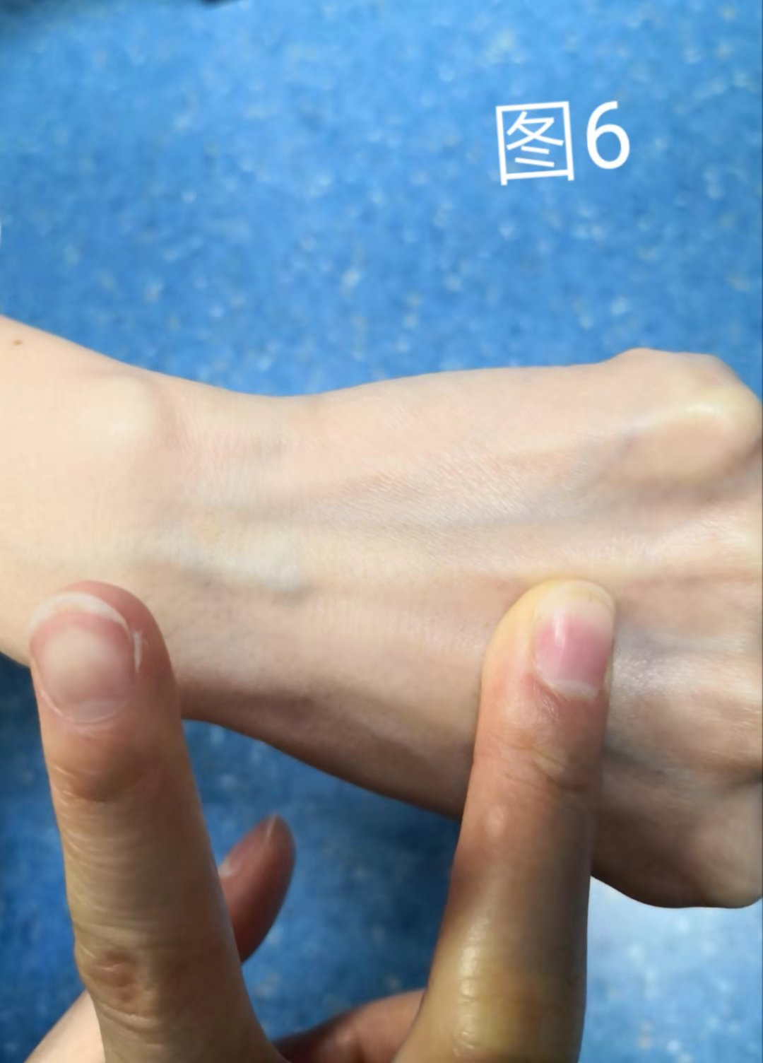
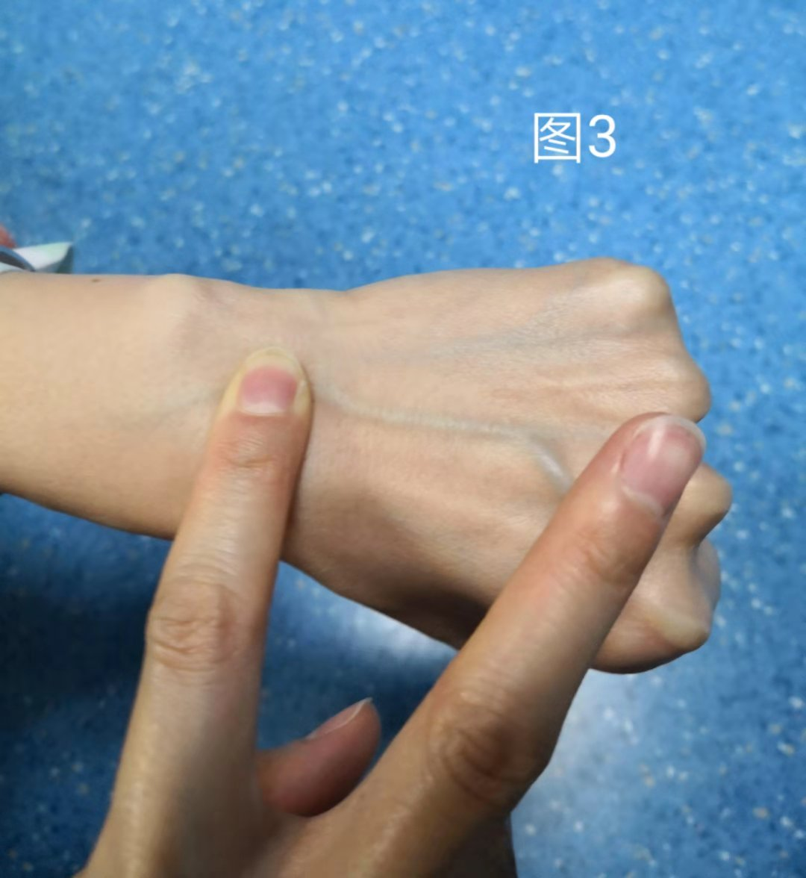

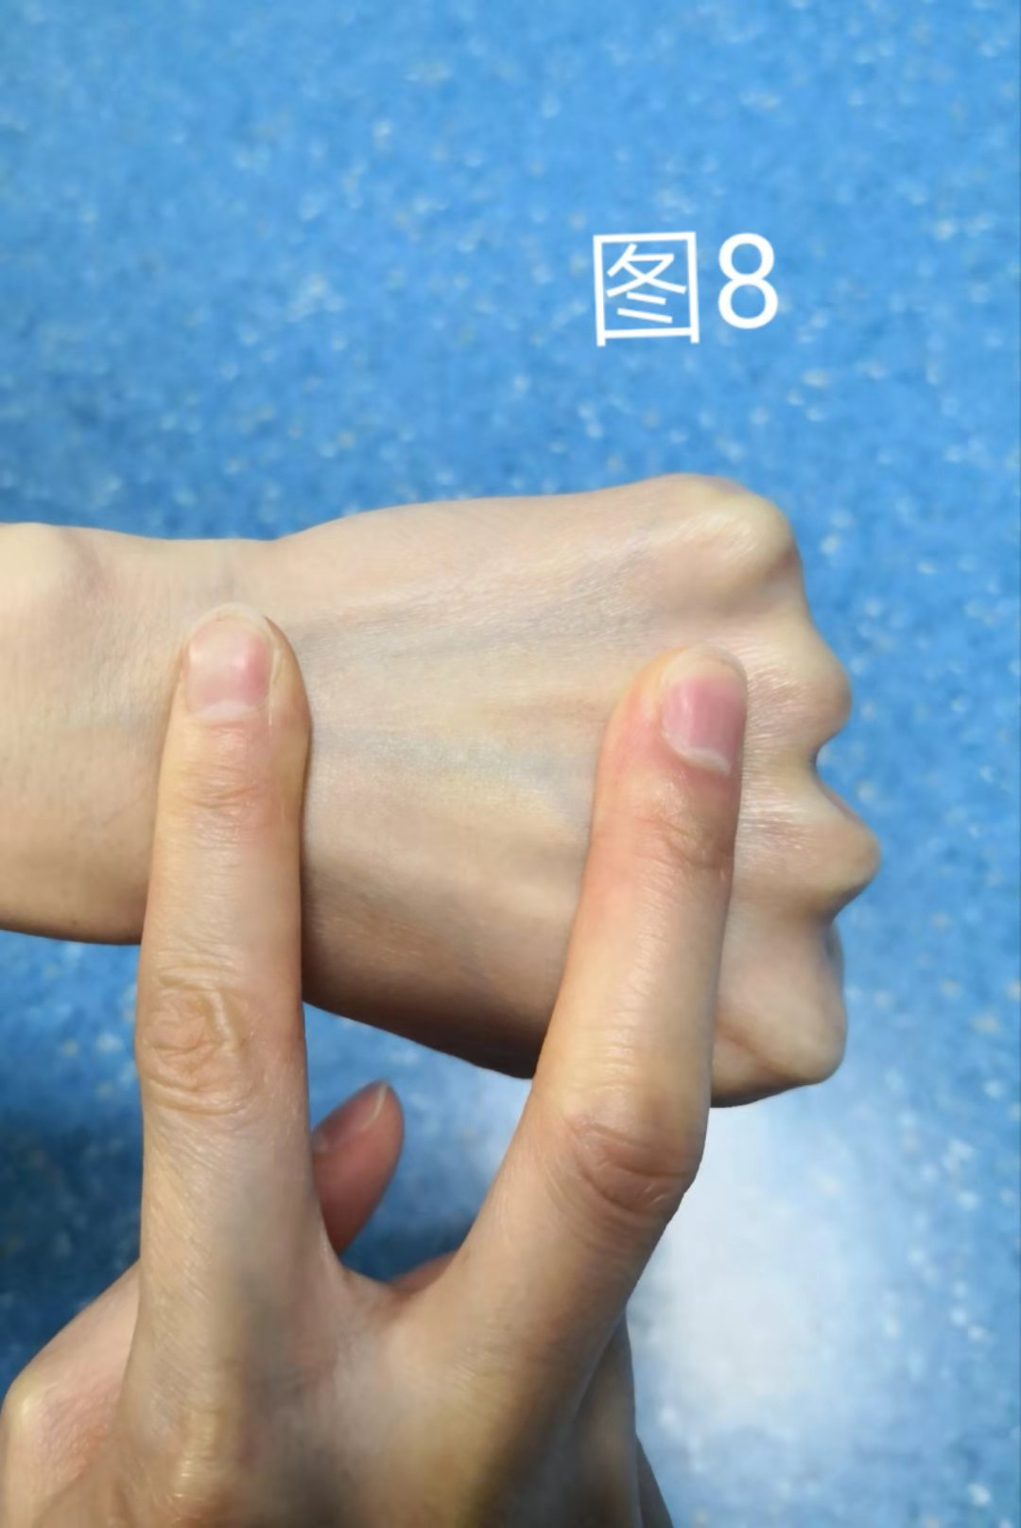
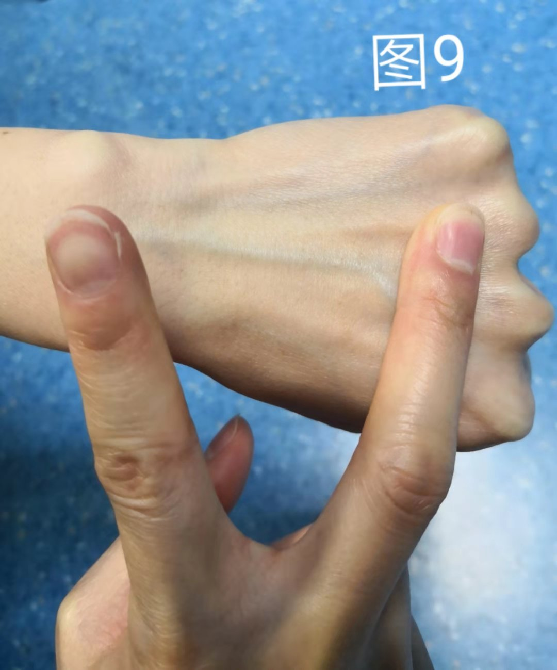
√
√

Slide 11
腹部体格检查内容
（一）视诊
4.胃肠型和蠕动波
5.腹壁其他情况：皮疹、色素、腹纹、瘢痕、疝

Slide 12
腹部体格检查内容
（二）听诊
1. 肠鸣音：肠鸣音活跃、亢进、
肠鸣音减弱、消失
2. 振水音：阳性病理意义：幽门梗阻或胃扩张

Slide 13
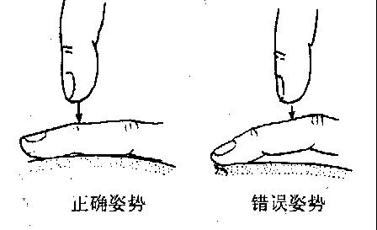
腹部体格检查内容
（三）叩诊
1.腹部叩诊音
2.肝脏叩诊
3.膀胱叩诊
4.移动性浊音（腹水量1000ml以上）
5.肋脊角叩击痛

Slide 14
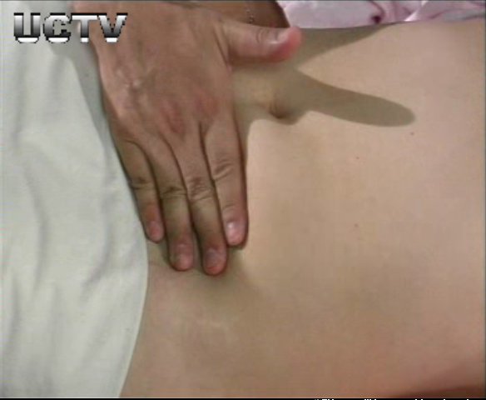
腹部体格检查内容
（四）触诊
1.腹壁紧张度：
腹壁紧张度增加
腹壁紧张度减低
2.压痛及反跳痛

Slide 15
腹部体格检查内容
（四）触诊
3.脏器触诊
（1）肝脏触诊
单手触诊法
双手触诊法

Slide 16
腹部体格检查内容
（四）触诊
3.脏器触诊
（1）肝脏触诊：若触及时，应描述下列内容：大小、质地、边缘和表面状态、压痛

Slide 17
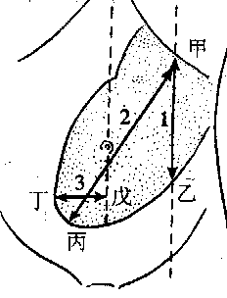
腹部体格检查内容
（四）触诊
3.脏器触诊
（2）脾脏触诊
脾肿大分度
第Ⅰ、Ⅱ、Ⅲ线测量

Slide 18
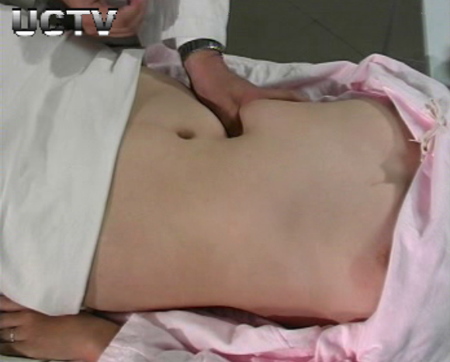
腹部体格检查内容
（四）触诊
3.脏器触诊
（3）胆囊触诊
Murphy征
Courvoisier征

Slide 19
腹部体格检查内容
（四）触诊
3.脏器触诊
（4）膀胱触诊

Slide 20
腹部体格检查内容
视 诊
听 诊
触 诊
叩 诊
腹部外形
呼吸运动
腹壁静脉
胃肠型
蠕动波
腹壁皮肤
疝
肠鸣音
振水音
腹壁紧张度
压痛及反跳痛
肝、脾、胆囊
膀胱
腹部叩诊音
肝脏
移动性浊音
肋脊角
膀胱

Slide 21
□□腹部
□□视诊□对称、平坦，呼吸运动对称、不受限，无腹纹、皮
下出血及疤痕，无胃肠型及蠕动波，无腹壁静脉曲张及疝。
□□触诊□腹软，无压痛及反跳痛，麦氏点无压痛。
□□肝脏□未触及。
□□胆囊□未触及，Murphy征阴性。
□□脾脏□未触及。
□□叩诊□肝相对浊音界于右锁骨中线第五肋间，肝区无叩
痛，移动性浊音阴性。
□□听诊□肠鸣音4次/分，无增强及减弱,无振水音。

Slide 22
谢谢！

